Slide 1


T.C.
BARTIN ÜNİVERSİTESİ
SIFIR ATIK PROJESİ

Slide 2

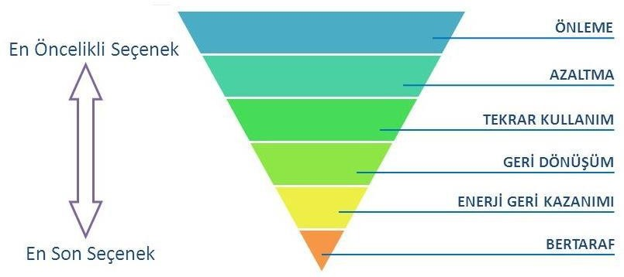

GENEL BİLGİLER
Atık yönetimi; atık oluşumunun önlenmesi, atığın yeniden kullanımı, geri dönüşümü, geri kazanımı (enerji geri kazanımı dahil), bertarafı ve izleme-kontrol süreçlerini içeren
bir yönetim biçimidir.

Slide 3
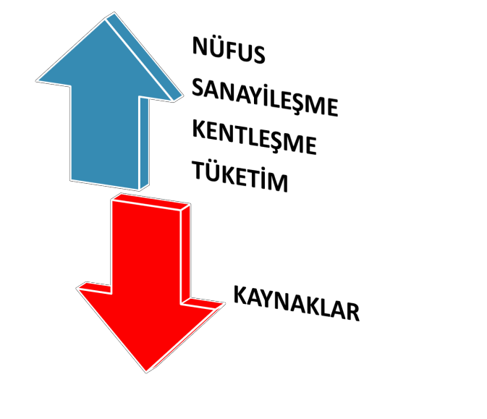
SIFIR ATIK UYGULAMASI
GENEL BİLGİLER
İsrafın önlenmesini, kaynakların daha verimli kullanılmasını, oluşan atığın miktarının azaltılmasını, etkin toplama sisteminin kurulmasını, atıkların geri dönüştürülmesini kapsayan atık önleme yaklaşımı olarak tanımlanan bir hedeftir.
SIFIR ATIK
İsrafı Önlemek
Doğal Kaynakları verimli kullanmak
Atık miktarını azaltmak
Atıkları kaynağında ayrıştırmak
Atıkları geri kazanarak ekonomiye katma değer sağlamak
NEDEN SIFIR ATIK?
Gelecek nesillere temiz ve yaşanılabilir bir dünya bırakmak

Slide 4
SIFIR ATIK PRENSİBİ
GENEL BİLGİLER
Atık Türleri
Cam Atıklar
Plastik Atıklar
Organik Atıklar
Atık Yağlar
Atık Piller
Elektronik Atıklar
Kağıt Atıklar
Geri Dönüşmeyen Evsel Atıklar
Tıbbi Atıklar
Tehlikeli Atıklar
ATIK:
İhtiyaçlarımızı karşılamak üzere kullandığımız maddelerin, o
an için kullanılmayan veya kullanıldıktan sonra atılan kısmıdır.
Ambalaj atıkları çöp değildir!!!
Ambalaj Atıkları: cam, plastik, metal, kağıt/karton ve kompozit (içecek kartonu, cips çerez paketi) vb.

Slide 5
TEHLİKELİ ve TEKLİKESİZ ATIKLAR
GENEL BİLGİLER
TEHLİKELİ ATIKLAR
Atık Yağ
Tıbbi atık
Tıbbi Kesici delici
Atık İlaç
Bilişim ve Telek.
Pil ve akü
Kartuş, toner
Ev aletleri
Kontamine ambalaj
Basınçlı Kaplar
Atık Motor Yağı
Televizyon
Aydınlatma
Bitkisel atık yağ
TEHLİKESİZ ATIKLAR
Plastik
Kağıt
Cam
Metal
Kompozit
Ahşap
Tekstil

Slide 6
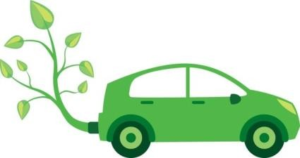
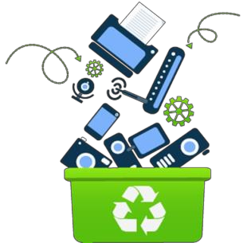
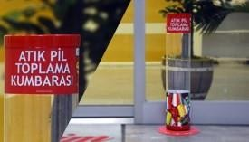
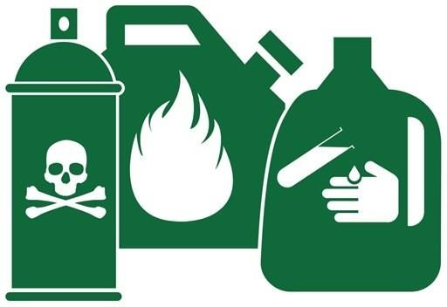
Bitkisel atık yağlar, atıksu toplama sistemlerinin daralmasına ve tıkanmasına; toprak kirlenmesi ile beraber yeraltı suyu kirlenmesine sebep olur. Bu nedenle ayrı toplanması gereklidir.
Atık elektrikli ve elektronik eşyalar, içeriğinde bulunan ağır metaller nedeniyle çevre ve insan sağlığına zararlı etkilerde bulunabilecek atıklardandır ve ayrı toplanması sağlanmalıdır.
Atık piller, içeriğinde bulunan ağır metaller nedeniyle çevre ve insan sağlığına zararlı etkilerde bulunabilecek atıklardandır ve ayrı toplanması gereklidir.
Tehlikeli atıklar: yanıcı, yakıcı, kanserojen, patlayıcı, tahriş edici, zehirli atıklardandır ve ayrı toplanması sağlanmalıdır.
Toner-kartuşlar
Kontamine ambalajlar
Kontamine filtreler
Basınçlı kaplar vb.

Slide 7

GENEL BİLGİLER
SIFIR ATIK UYGULAMASI
KAZANÇLAR
İsrafı Engellemek
Ekonomik
Enerji Tasarrufu
Hammadde
Temiz Üretim
Çevre Koruma
Duyarlı Tüketici
Kaynak Yönetimi
Prestij

Slide 8



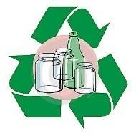
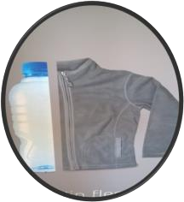

KAZANÇLAR
1 ton atık kâğıdın geri kazanımı ile
17 ağacın kesilmesi önlenir,
12400 m³ sera gazı engellenir,
2,4 m³ atık depolama alanından tasarruf sağlanır.
Yeni üretime kıyasla metal ve plastik geri kazanımı ile %95 enerji tasarrufu sağlanabilir.
Geri dönüştürülen her 1 ton cam ile
100 litre petrolden tasarruf edilebilir.
Geri dönüştürülen her 1 ton plastik ile
6,3 varil petrolden tasarruf edilebilir.
Atık camlar tekrar cam ürünlerine;
Plastikler, elyaf ve dolgu malzemesi gibi birçok malzemeye,
Atık metaller tekrar metal ürünlerine dönüşebilir.
Organik atıklardan elde edilebilecek kompost ile topraklarımız daha verimli hale gelir.

Slide 9
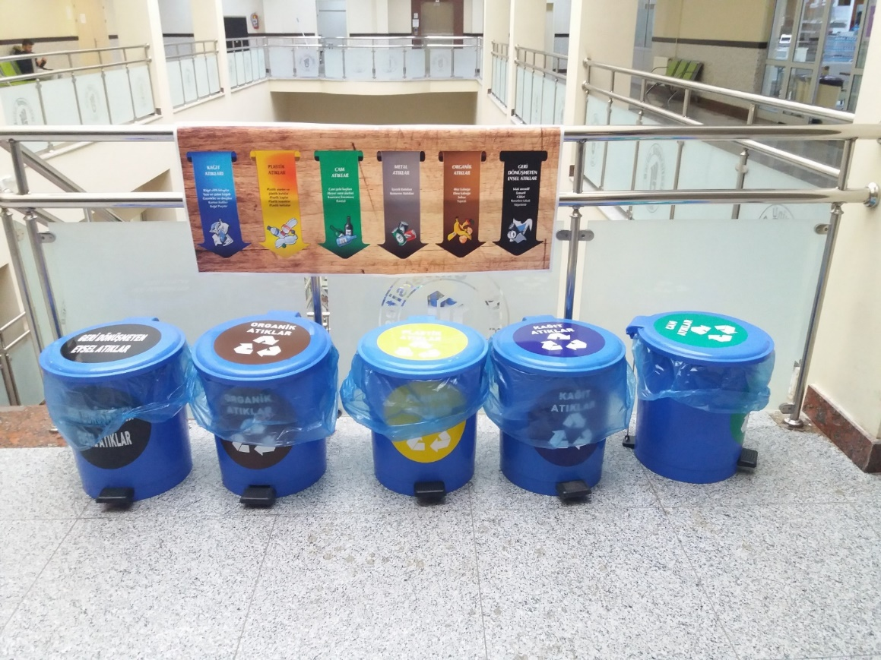
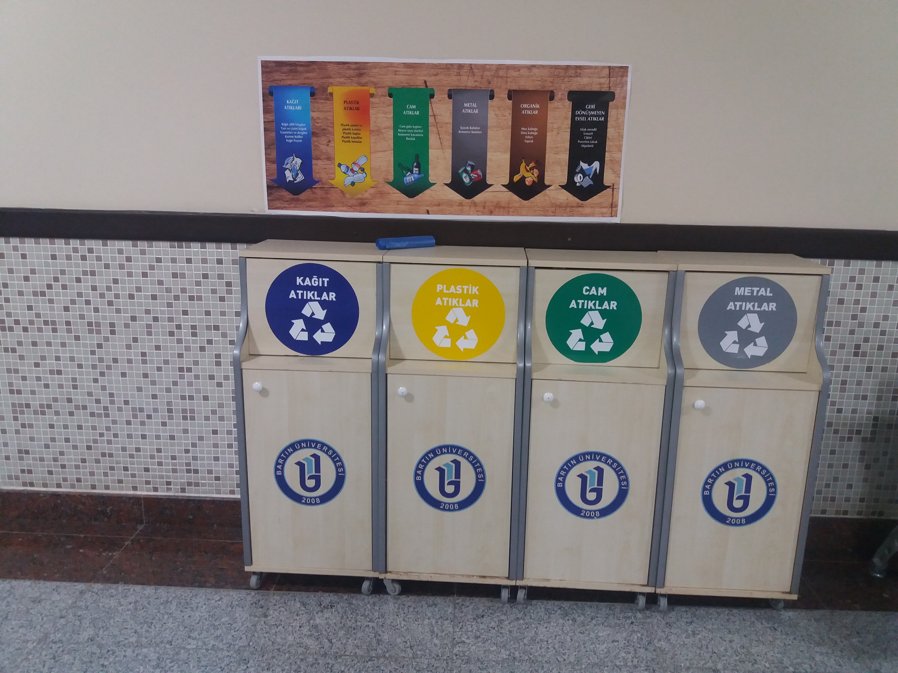
ÜNİVERSİTEMİZDE SIFIR ATIK UYGULAMASI
GENEL BİLGİLER
Üniversitemizde atıkların kaynağında ayrıştırılması için binaların her katının belli bölgelerine sıfır atık uygulamasının hayata geçirilmesi amacıyla kumbaralar konulmuştur.

Slide 10
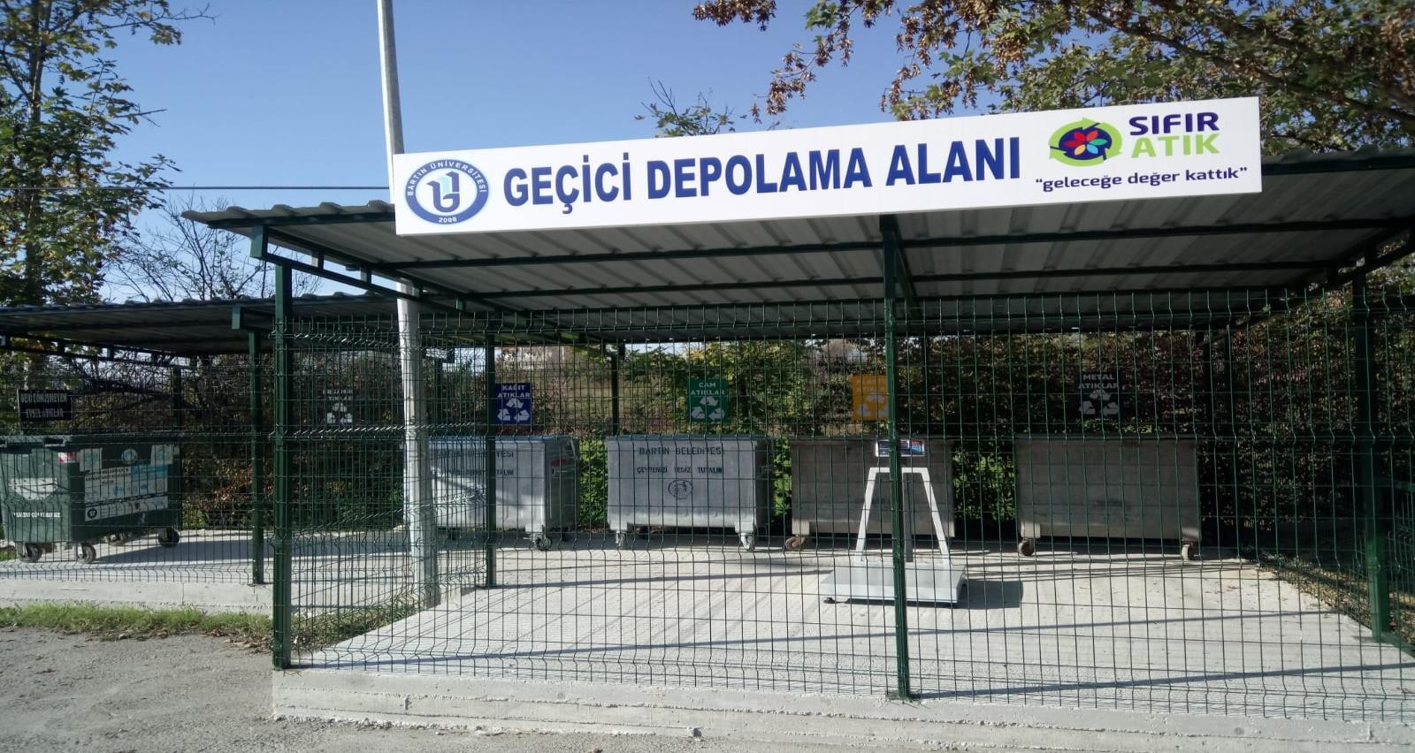
Üniversitemiz kampüslerinde toplanan bu atıkların anlaşma yapılan geri dönüşüm firmalarına teslimi için geçici transfer merkezleri yapılmıştır.

Slide 11
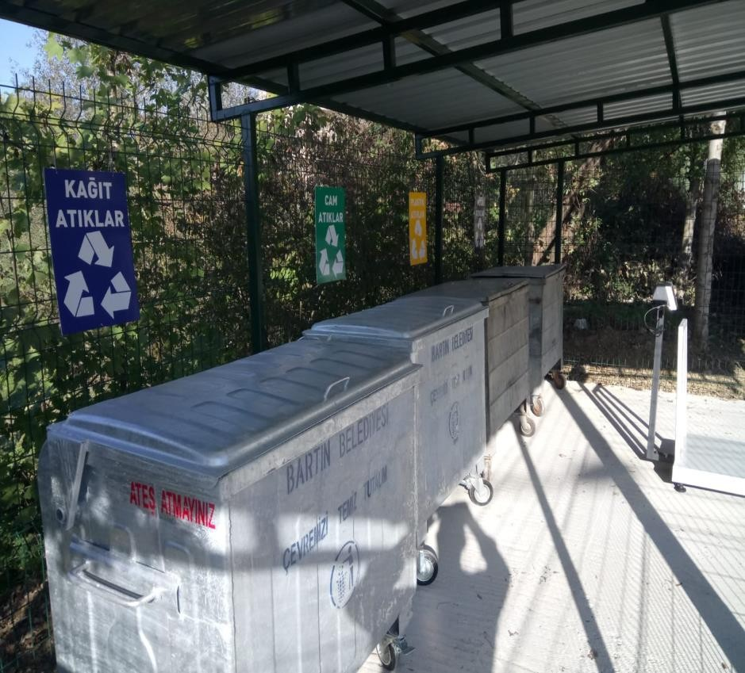
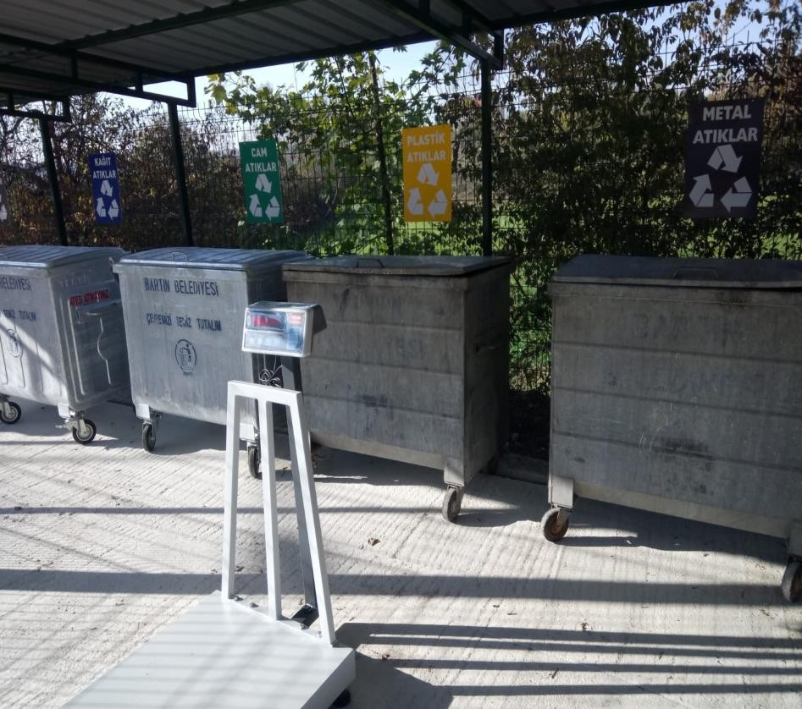

Slide 12
BAZI ATIK TÜRLERİNİN TANIMI
GENEL BİLGİLER
Meyve ve sebze atıkları, yumurta kabukları, çay posaları, park bahçe atıkları vb. bitkisel kökenli atıklar
Organik atıklar
Yanıcı, yakıcı, kanserojen, patlayıcı, tahriş edici zararlı atıklardır. Elektronik atıklar, Toner-kartuşlar, asitler vb.
Tehlikeli Atıklar
Atık Piller
İçeriğinde bulunan ağır metaller nedeniyle çevre ve insan sağlığına zararlı etkilerde bulunabilecek atıklar
Geri Dönüşmeyen Evsel Atıklar
Porselen Tabak, ıslak mendil, izmarit, süprüntü vb. atıklar

Slide 13
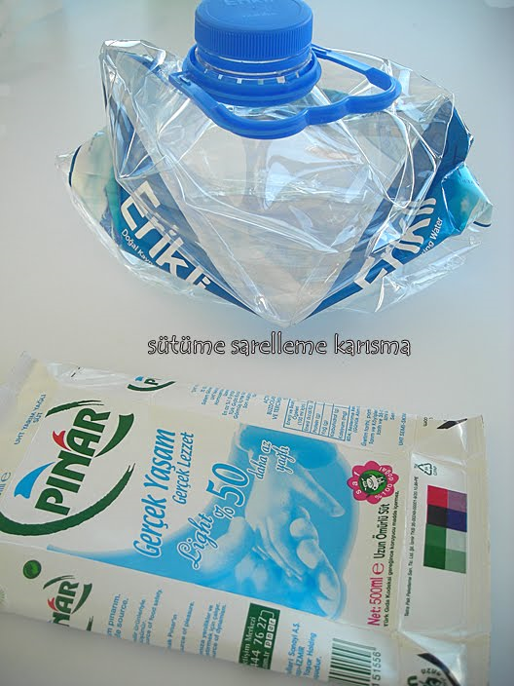
UHT süt ve meyve suyu kutularını tüm katlama yerlerinden açarak atalım.
Pet şişeleri üstlerinden bastırarak elimizle presleyip ve kapağını sıkıca kapatarak atalım.
Bu şekilde yerden tasarruf edilir.
Bu şekilde yerden tasarruf edilir.

Slide 14
KÜRDAN ve PEÇETE atmayalım.

Slide 15


“Aman ne uğraşacağım,
dünyayı ben mi kurtaracağım!!”
Demeyelim
Herkes en az bir kez denerse
1 kalem pili çöpe atmayarak 800 bin Litre su ve 4 m² toprağın zarar görmesini,
1 Litre atık yağı lavaboya dökmeyerek 1 milyon Litre içme suyunun kirlenmesini,
1 ton kağıt/karton tasarrufu ile 17 ağacın kesilmesini önleyeceğiz.
1 metal içecek kutusu ile 100 watt’lık bir ampulün 20 saatlik çalışarak harcadığı enerjiden
1 ton cam geri kazanılırsa 100 litre petrolden,
1 ton plastik geri kazanılırsa 16,3 varil petrolden tasarruf edeceğiz.

Slide 16

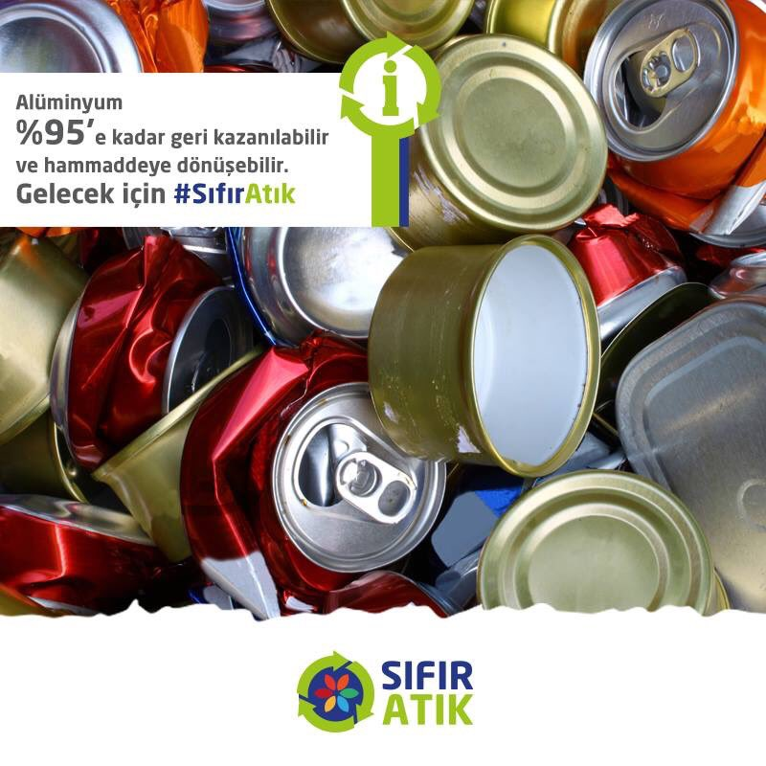
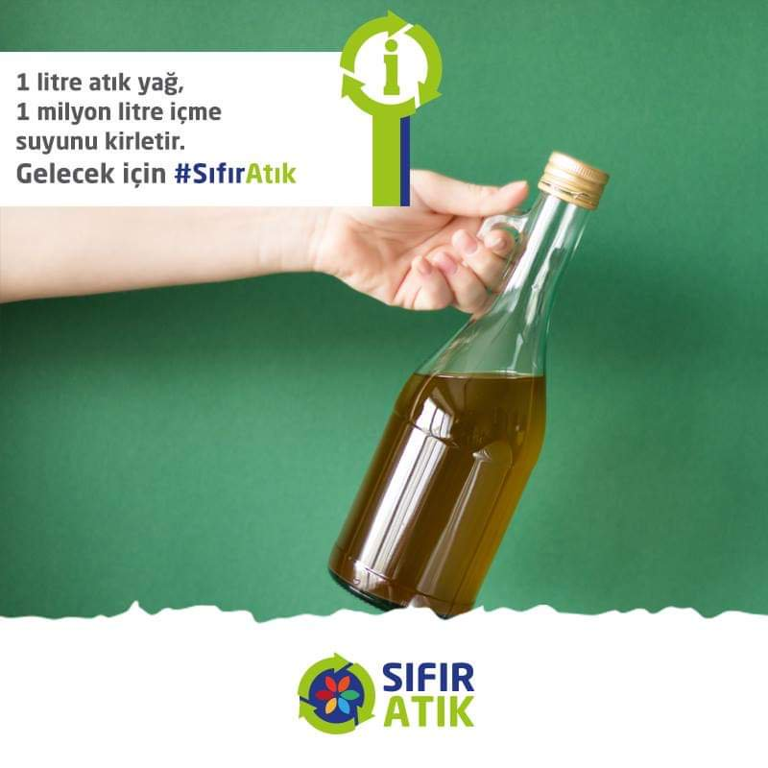

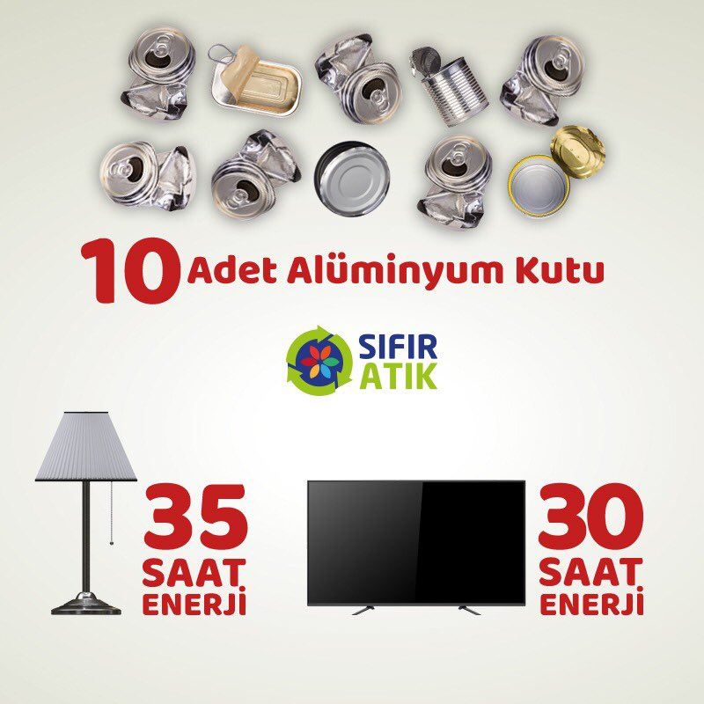


Slide 17




HEDEFLERİMİZ
GENEL BİLGİLER
Duyarlı Tüketici duygusuna sahip olunması
Maliyetlerin azaltılması, ekonomik kazanç sağlanması
Çevresel risklerin azaltılması
Performansın ve Verimliliğin Arttırılması

Slide 18
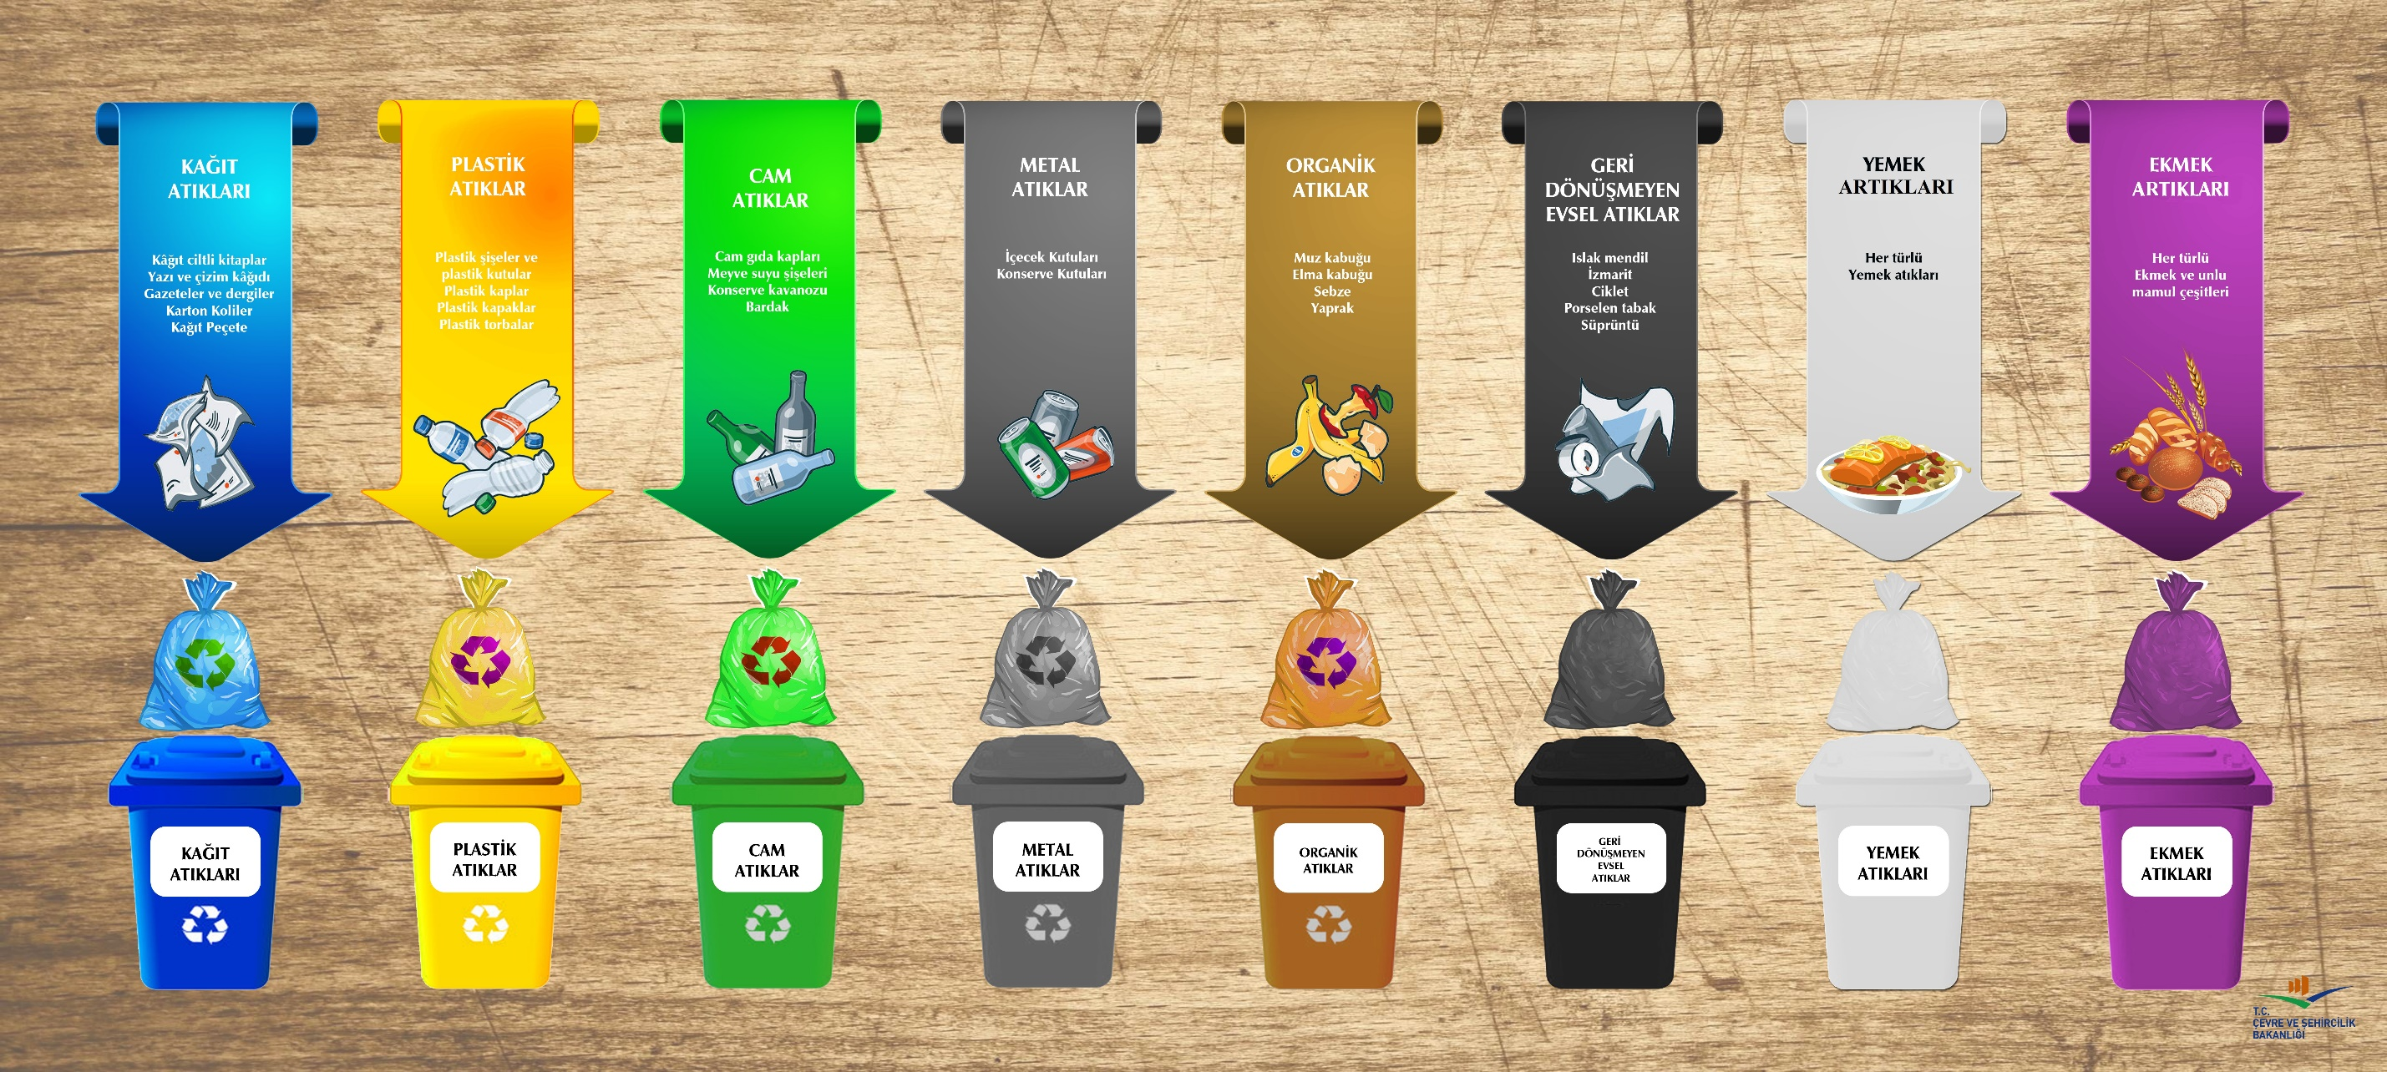

RENK SKALASI
GENEL BİLGİLER

Slide 19
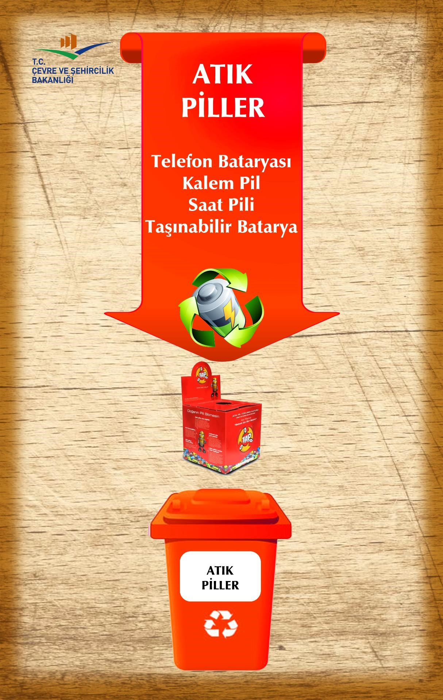
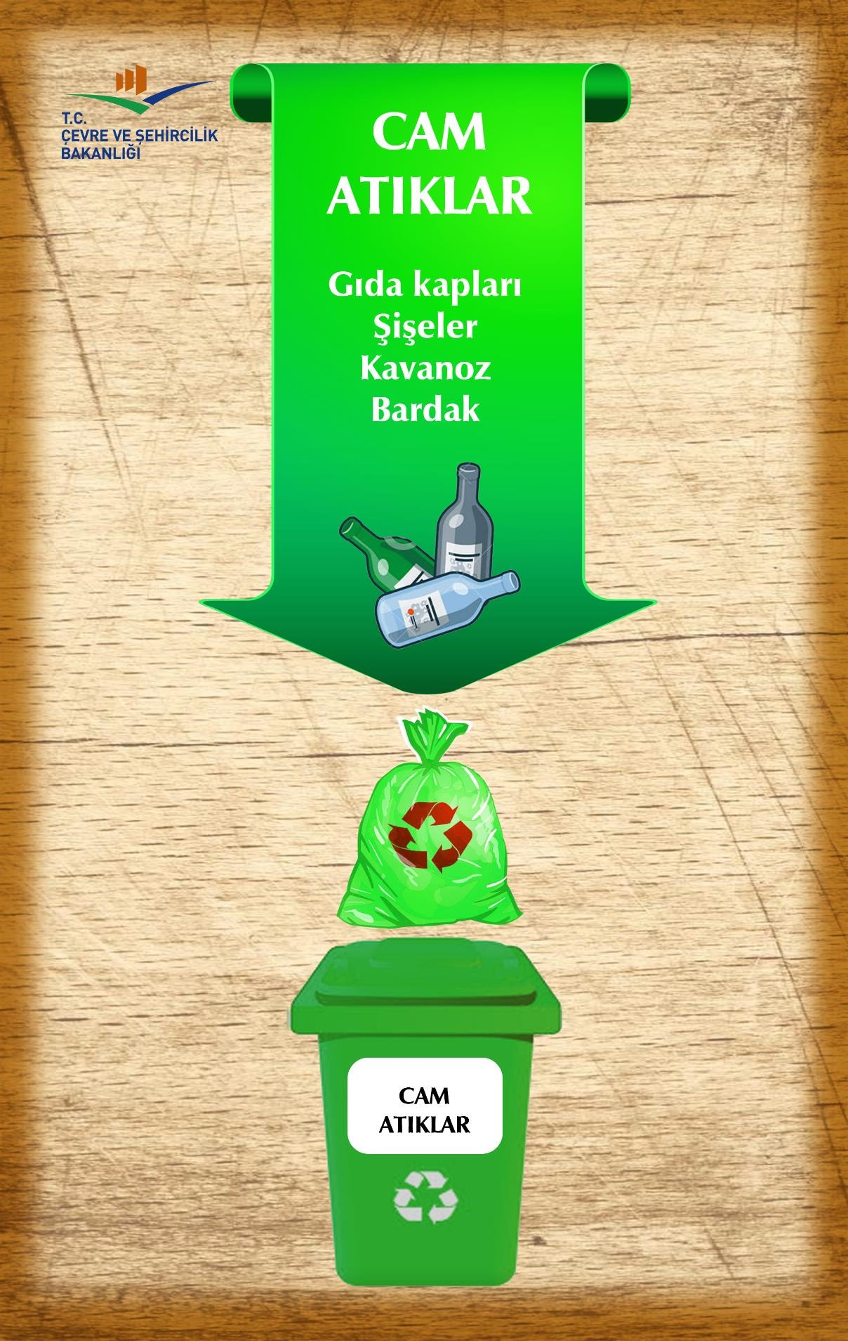

Slide 20
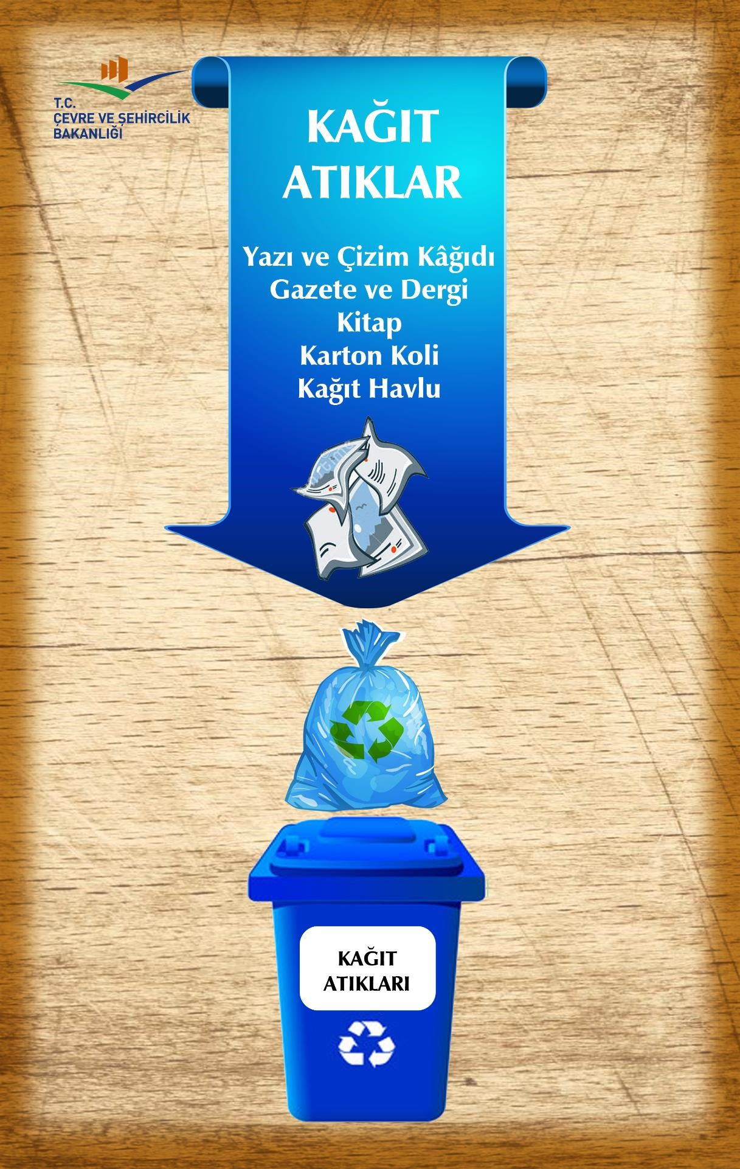
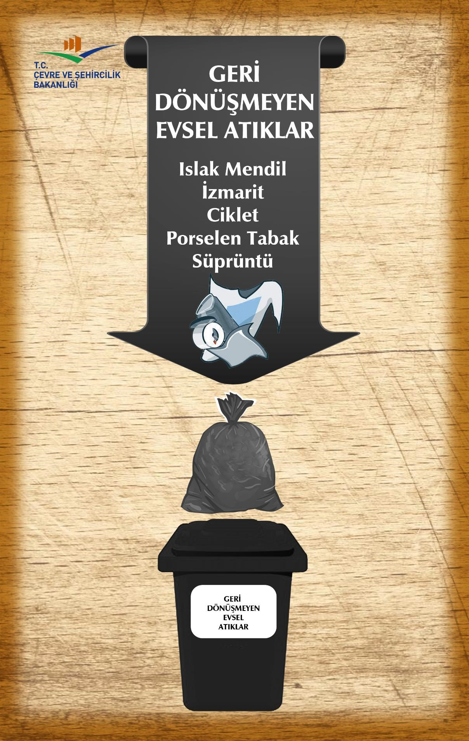

Slide 21
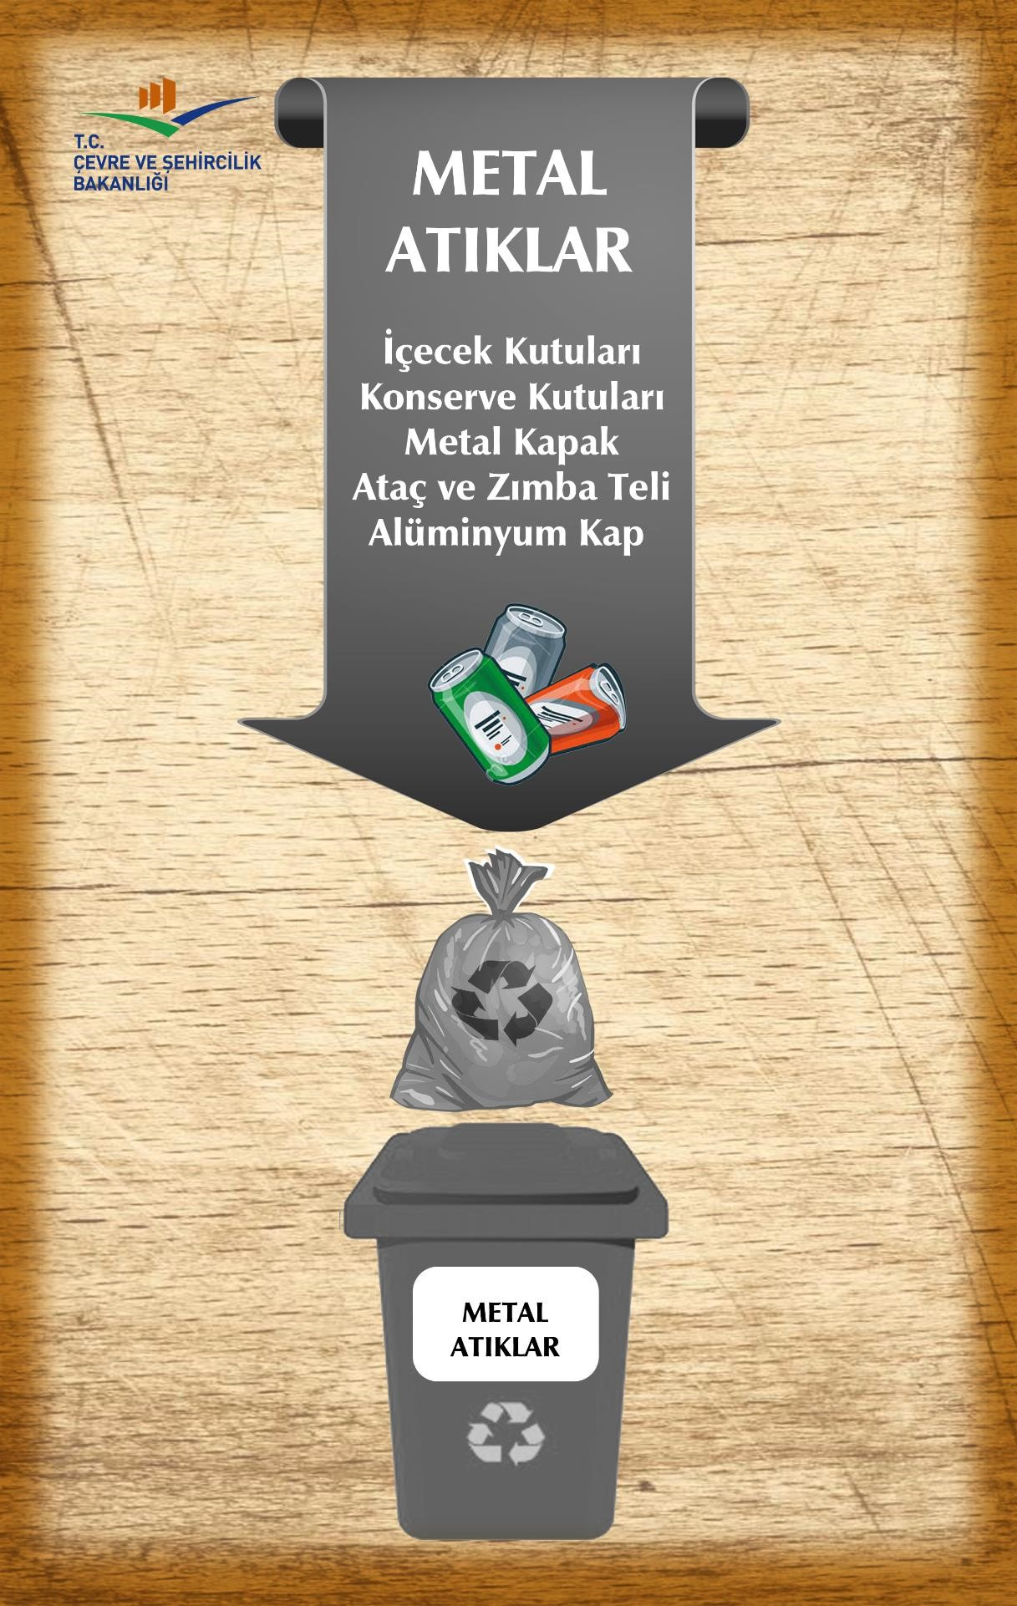
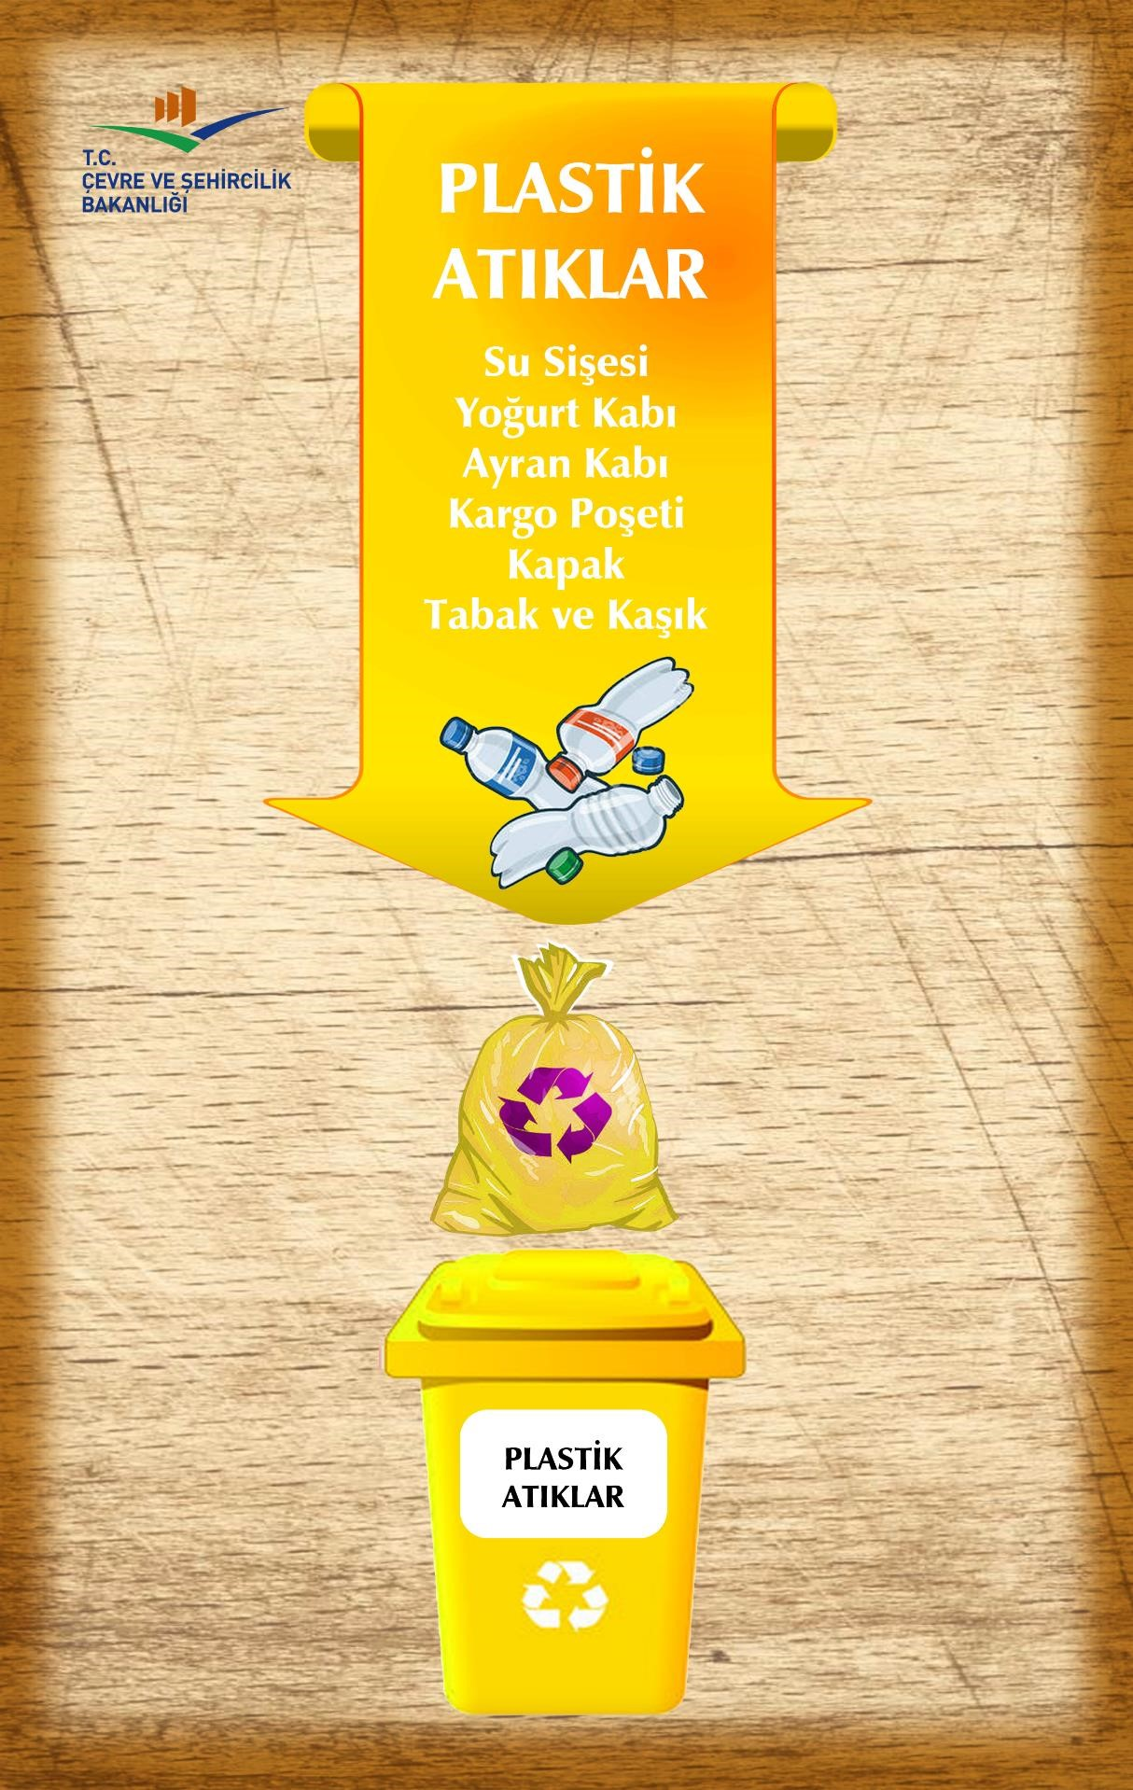

Slide 22
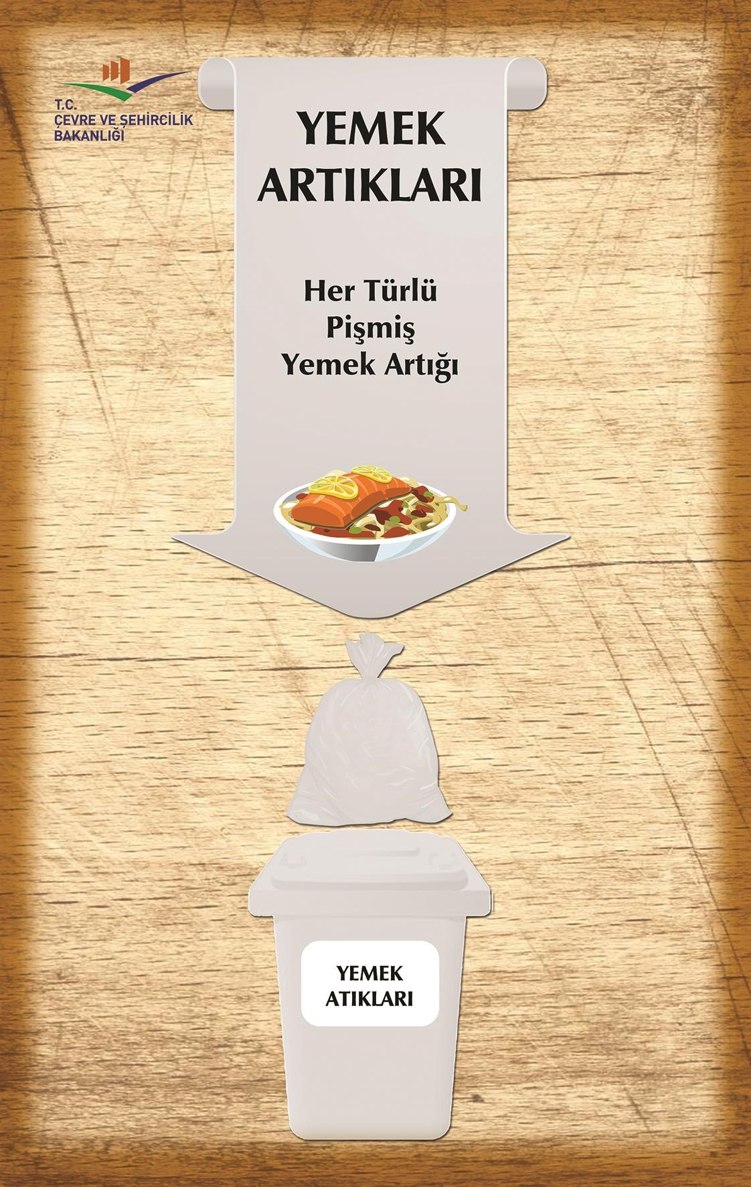


Slide 23

T.C.
BARTIN ÜNİVERSİTESİ

